Slide 1
국내 여행 관광수지를 높이는 데이터 분석
SNS & OTT 기반 홍보 전략
문화체육관광데이터대회
국민 여행조사 데이터 분석을 통해 우리나라 사람들의 국내 여행 행태 및 수요를 심층적으로 파악하고, 이를 기반으로 국민의 국내 여행을 효과적으로 증진시킬 수 있는 마케팅적 활성화 방안을 제언하고자 진행.
임과함께
이수현, 이인호, 임새롬

Slide 2
국내여행 관광수지를 높이는 데이터 분석
목차
1. 배경
2. 데이터 분석
3. 결과 및 기대효과
주제 선정
데이터 수집
문제 정의
데이터 전처리
데이터분석

Slide 3
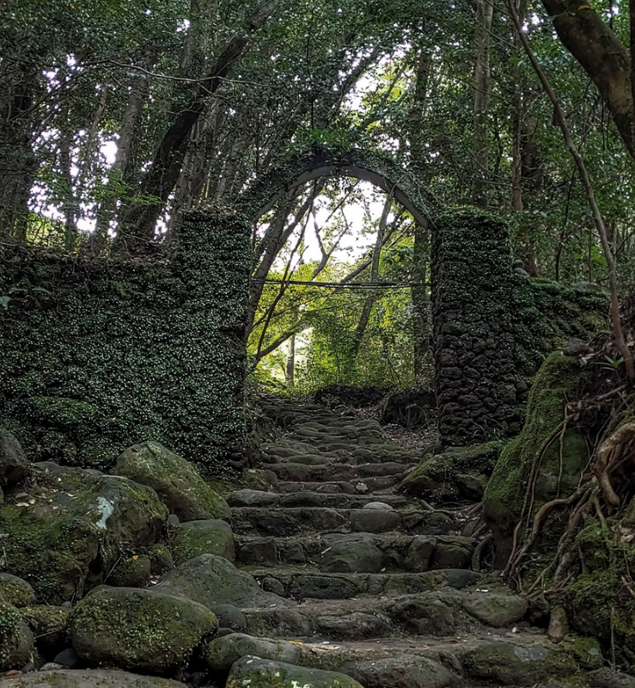

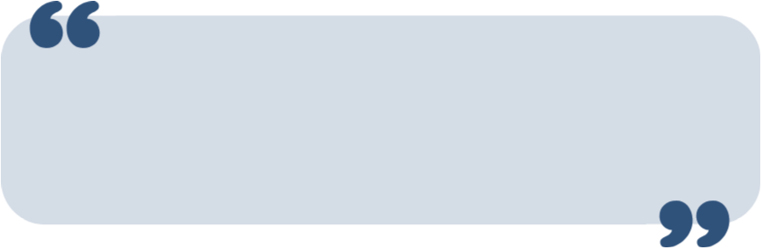
1. 배경
주제 선정
기사를 통해 보는 국내 관광의 문제 확보
한국경제에 따르면
그 이유는 역대 최대 규모 외국인 관광객이 한국을 찾았지만 한국인이 해외에서 쓰는 돈이 훨씬 크다는 점을 시사
+
단순한 관광객 수 증가로는 해결할 수 없는 저가 관광의 구조적 문제가 심각하다고 판단
즉, 관광수지 적자 고착화를 해결하지 않으면 한국 관광의 미래에 심각한 위협을 가할 것으로 보고있다.
관광수지를 증가시키기 위해서는?
Notes:
관광을 온 외국인은 많은데 왜 관광적자?
국내의 외국인들의 지출보다 해외로 간 한국인의 지출이 훨씬 큼
왜 한국인들은 국내여행을 잘 안하는걸까? 아니면 가는데 돈을 안쓰는걸까?
관광수지 적자
해결책 1) 해외 관광 지출을 늘리도록 유도
해결책 2) 내국인의 해외여행소비를 줄이도록 국내 여행에 대해 홍보 ↑

Slide 4

1. 배경
주제 선정
야놀자 리서치를 통한 문제 확보
해외여행 지출액의
30 ~ 50% 지불의향
국내 여행에 대한 인식 개선하기 위한 방안 마련
국내 여행 기피의 핵심 원인 : ‘심리적 인식의 불균형＇
국내 여행에 대한 불만사항 ‘가격대비 만족감 저하＇
해외여행은 ‘투자’, 국내여행은 ‘소비’로 인식
해외 : 새로움·이색경험·일상탈출 = 경험 가치 중심
국내 : 편의성·가성비 중심 = 기능적 가치 중심
낮은 지불 의향 → 가치 불신으로 연결
국내여행은 “돈 쓸 만큼의 가치가 없다＂는 인식이 고착
출처 : 야놀자 리서치
Notes:
지불 의향은 해외여행 지출액의 30~50% 수준에 그쳤다. 해외여행과 동일한 금액을 지출하겠다는 응답은 18%에 불과했다.

Slide 5
1. 배경
문제 인식
국민여행조사데이터를 통한 문제 인식
정보획득경로와 참고한 인터넷 사이트 빈도 확인
01
정보획득경로에 응답한 사람들의 출처 분포
무응답 제외, 5% 미만 기타로 통합
02
참고한 인터넷 사이트에 응답한 사람들의 분포
무응답 제외, 5% 미만 기타로 통합
정보획득경로에서 과거 방문경험, 주변인 추천의 비율이 각각 35.4%, 26.3%를 차지
주변인이나 과거 방문경험을 늘려야 하지만 개별적, 경험적 특성이 강하여 대규모 정책 및 마케팅 개입 용이성이 상대적으로 낮다고 판단
반면 인터넷 사이트/모바일 앱은 사용자의 선호도 데이터, 검색 등이 집적되는 객관적인 경로이며 활용 및 성과 측정이 용이 → 방안으로 사용
참고한 인터넷 사이트 순위별 응답한 사람들 모두 인터넷/웹사이트 커뮤니티 게시판, 동영상사이트, SNS 순으로 높다는 것을 확인
이러한 정보 습득방식에 따라 동영상사이트와 SNS에 치중하여 해결방안을 모색하는 전략 채택
Notes:
국내여행경험여부 분석
인구통계별 여행경험이 어떤지(국내여행경험이 적다는 것을 보여주기 위해) 정보획득경로 같이 분석(정보를 어디서 찾았는지보고 우리의 방안 정하는 것에 대한 정당성확보)
동영상 사이트 : 텍스트 중심에서 영상 중심으로 변하고 있음을 시사하며 짧은 시간 내에 시각적인 정보를 소비할 수 있도록 하는 방식
SNS : 정보의 확산 속도와 휘발성 중요하게 여기는 것으로 보여지며 실시간 트렌드 파악에 가장 효과적인 채널로 여행 중에도 실시간 정보를 확인할 수 있는 것으로 보여진다

Slide 6

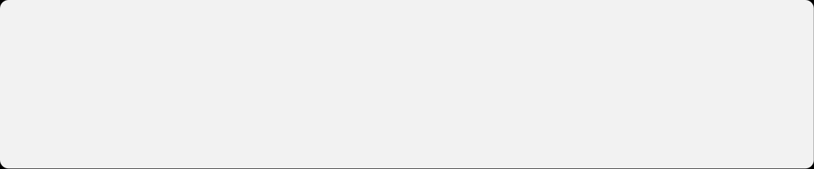

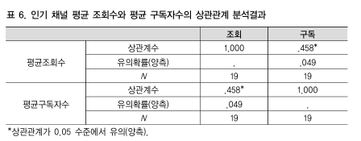
1. 배경
문제 정의
OTT · SNS를 사용하는 방안이 효과가 있을까?
SNS (Social Network Service)
1인 커뮤니티, 미디어를 중심으로 친구, 동료 및 기타 지인 등을 연결시켜주는 소셜 미디어의 서비스 기능으로 사용자들 간의 실시간 소통과 널리 퍼져 나갈 수 있다는 특징을 바탕으로 새로운 사회적 관계를 창출하고 유지하는 수단
OTT (Over The Top)
스마트폰, 태블릿 PC, 스마트 TV, 컴퓨터와 같이 다양한 디지털 기기와 인터넷을 통해 여러가지 동영상 콘텐츠를 언제 어디서나 이용할 수 있는 서비스
글로벌 디지털 미디어 플랫폼 기업들이 빠르게 성장하며 그 영향력은 국내로 확장 + 국내 OTT 서비스 이용률은 지속적으로 증가
한국의 경우 유튜브는 음악, 화장품, 드라마, 관광, 한식 등 한류 콘텐츠 산업을 세계적으로 확산시키기 위한 마케팅의 창구로 활용되기도 한다(Cho & Cho, 2013; Ryu & Byun, 2019)
유튜브 조회수가 높은 인기 채널들의 평균 조회수와 평균 구독자수는 어느 정도 유의미한 상관관계를 보인다(rs=.458, p=.049). 즉, 채널의 조회수와 구독자수가 콘텐츠를 고르는 시청자에게 채널의 영향력을 증명할 수 있으며, 인기 채널로서의 위치를 부여할 만한 지표일 수 있음이 나타났다(설진아, 2021).
Notes:
구독자 수가 많을수록 파급력이 동일하게 증가하는지
단순히 숫자가 많다고 해서 실제 영향력이 높은 것이라고 할 수는 없기 때문에
구독자/팔로워 수와 함께 참여율 등 다양한 데이터를 종합적으로 활용하여 분석할것

Slide 7
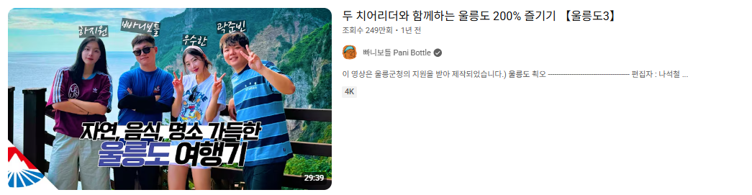
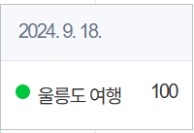
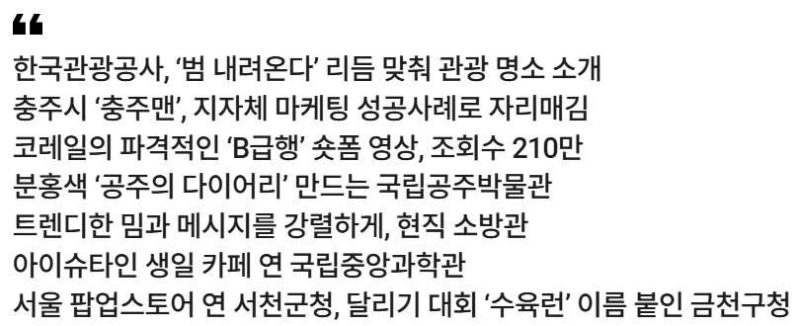
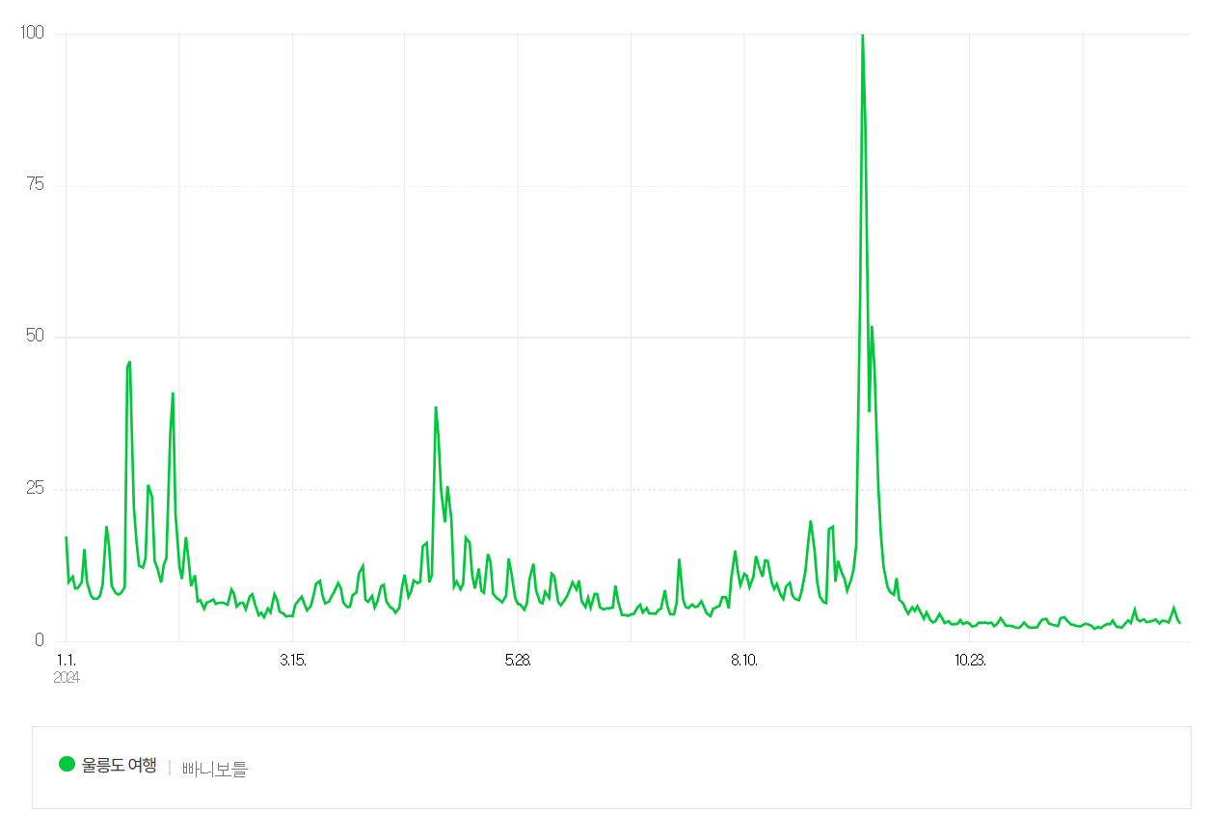
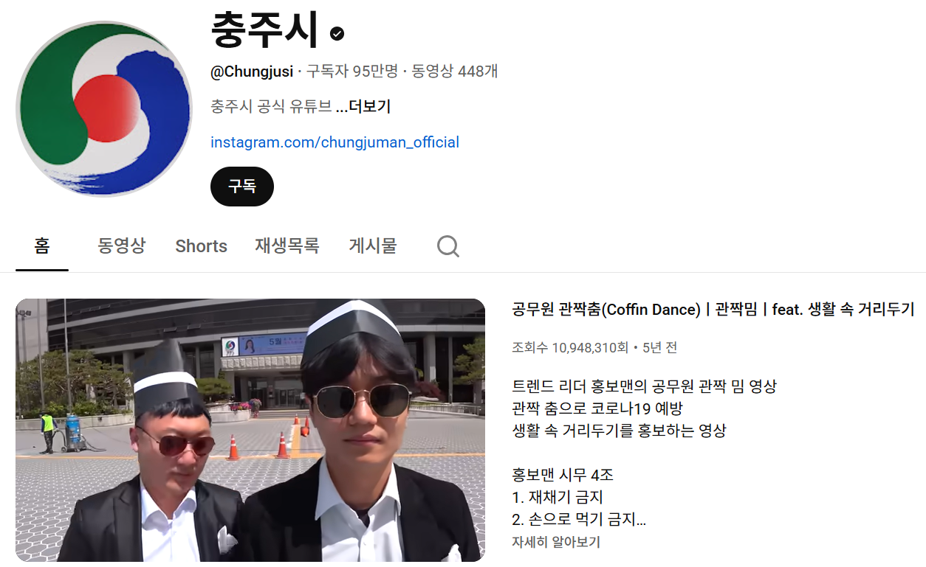
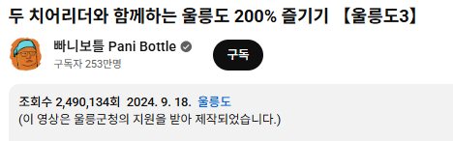


1. 배경
문제 정의
OTT · SNS를 사용한 홍보 사례
2024년 기준 구독자 200만명 이상의 ‘빠니보틀’의 울릉도 여행편이 방영된 이후의 검색량 변화
시각적인 효과를 줄 수 있는 OTT(유튜브)로 해당 지역에 대한 관심도가 증가
국립중앙과학관의 nsmscience
국립공주박물관 홈페이지

Slide 8
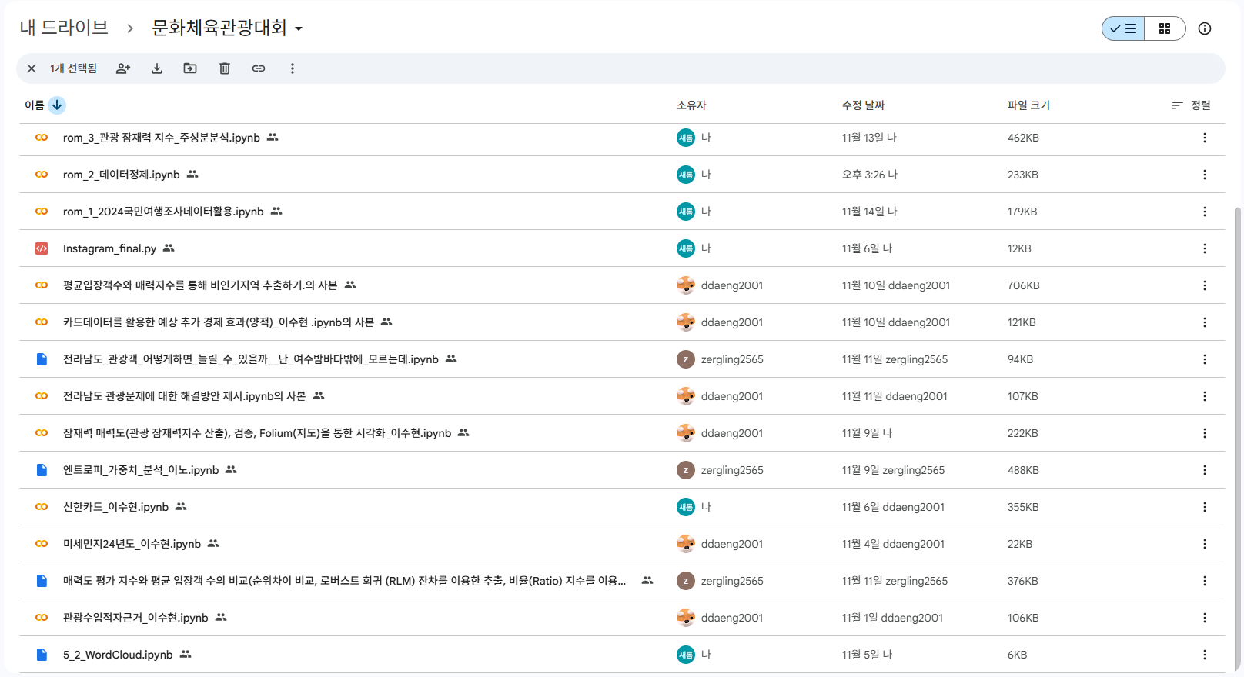

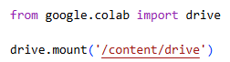





2. 데이터 분석
데이터분석 툴
구글 드라이브에서 원본 데이터를 수집 및 저장
(팀원들과 드라이브 공유)
Colab을 통해 드라이브 데이터를 연결하고 분석 코드 실행
파일 크기가 큰 신한카드데이터의 경우 VSCode를 활용하여 대용량 파일 처리 코드를 작성하고 필요한 데이터만 효율적으로 추출
관련 라이브러리

Slide 9



2. 데이터 분석
데이터 분석 단계
분석 단계 정리
01
관광 잠재력 지수
02
03
관광객 실적
비인기지역 추출
STEP
STEP
STEP
관광 잠재력 지수
문화 측면에 대한 데이터
환경 측면에 대한 데이터
관광 측면에 대한 데이터
관광객 실적
주요 관광지내 내국인 총계 / 주요 관광지 개수
행정구역별로 관광 잠재력 지수와 관광객 실적 비교
해당 지역에 대한 관광지 자체의 매력도(관광 잠재력 지수)는 높은데 관광객 실적이 적은 지역을 비인기지역으로 선택

Slide 10
2. 데이터 분석
데이터 수집
STEP1. 관광 잠재력 지수 추출
관광 잠재력 지수란?
국가유산_현황
녹지환경_만족도
4성급_이상_호텔
국가지정·등록유산+시도지정·등록유산 + 문화·자연유산자료 총계)
현재 살고 있는 지역의 녹지현황(산, 공원 등)에 대해 ‘매우 좋다’, ‘약간 좋다’라고 응답한 사람들의 비율(%)
문화체육관광부에서 제공하는 전국 관광 숙박시설현황에서 4성급 이상 숙박시설 합
지역_축제_현황
대중교통_만족도_평균
미세먼지_연평균_농도
「문화예술진흥법」 등에 따라 정기적으로 개최되는 규모 있는 축제에 대한 정보
한국교통안전공단에서 제공하는 대중교통 서비스별 만족도 조사 현황
미세먼지(PM2.5) 평균 농도 도출
박물관_미술관_총계
국립공원_현황
「박물관 및 미술관 진흥법」 등에 따라 지방자치단체가 관리하는 정보
행정구역별 환경 접근성을 위한 데이터로 중복된 행정구역은 중복처리로 표시
총_관광지_수
전체_면적(km²)
광역지방자치단체장이 지정한 관광지역 정보로 박물관_미술관_총계와 중복 항목은 제거
지적공부에 등록된 전국토의 면적 필지수를 행정구역별로 추출

Slide 11
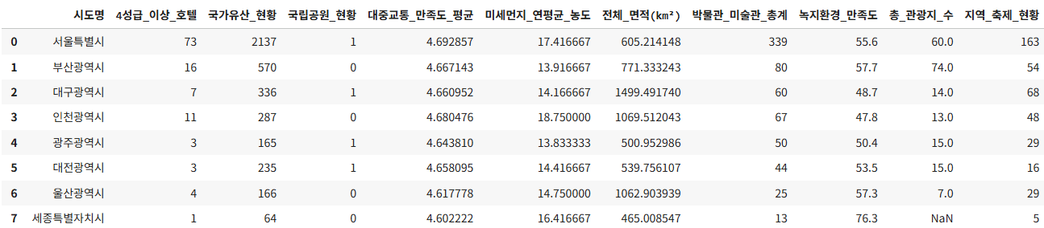
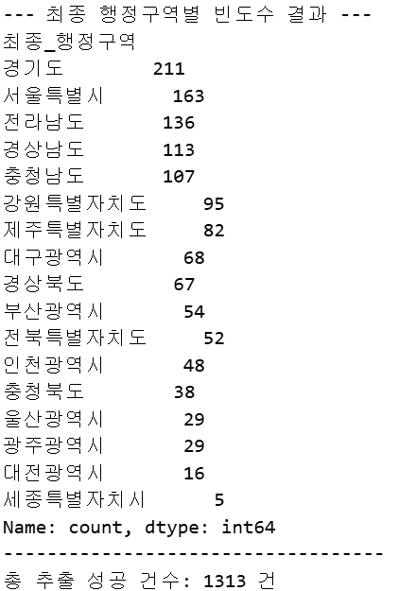
2. 데이터 분석
데이터 전처리
STEP1. 관광 잠재력 지수 추출
총_관광지_수
박물관_미술관_총계와 총_관광지_수의 중복된 항목을 총_관광지_수에서 제거
원본 852개 - 중복 52개 → 최종 총_관광지_수 800개의 데이터
광역지방자치단체장이 지정한 관광지역 정보 (관광지, 관광단지 포함)로 「관광진흥법」 에 따라 지정·고시된 곳으로 세종특별자치시는 행정중심복합도시로 개발되었기 때문에 관광지 지정 기준에 충족하는 곳이 없는 것으로 보여 결측치 0으로 처리
지역_축제_현황
전국문화축제표준데이터에서 각 축제에 대한 행정구역별 빈도수를 확인
제공기관명 == ‘한국관광공사’ 는 65개로 행정구역별로 추출하기 어려우므로 ‘소재지도로명주소’, ‘소재지지번주소’로 행정구역 확인
→ 두 컬럼 모두 결측치가 존재하지만 ‘소재지도로명주소’ & ‘소재지지번주소‘ 가 결측치인 항목은 존재하지 않으므로 ‘소재지도로명주소’가 결측치이면 ‘소재지지번주소＇로 행정구역 추출
대중교통_만족도_평균
대중교통서비스별 만족도 조사현황에서 지하철이 없는 도시의 결측치는 제외 후 평균 만족도로 추출

Slide 12
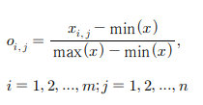
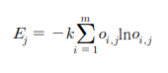
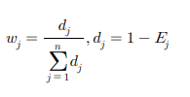

2. 데이터 분석
데이터 분석
STEP1. 관광 잠재력 지수 추출_엔트로피 가중치법
ㄲ
ㄲ
ㄲ
MIN-MAX 정규화
세부 변수별 가중치
엔트로피 가중치
데이터의 방향성은 값이 클수록 잠재력 지수가 높도록 설정
But 미세먼지 연평균 농도는 마이너스 요인으로 ‘1-값‘으로 반전시켜 정규화 처리
각 변수의 차이를 줄이는 방식을 취하여 변수별 속성 값의 다양성을 산정 → 변수별 가중치를 산정
가중치를 계산하기 위해 다양성을 산정
지표별 가중치를 산정하는 과정을 거쳐 엔트로피 가중치 계산
다양성은 d_j로 사용하며, w_j는 변수별 가중치를 의미한다
객관적 가중치 부여를 위한 엔트로피 가중치법을 활용
우리가 선택한 지표에 대해 관광 잠재력 지수라는 결과를 얻기 위해 지표별 가중치 결정이 중요한 문제이기 때문에 엔트로피 가중치법을 활용 ∵ 연구자의 주관을 배제하고 측정된 자료만을 가지고 가중치를 도출하는 객관적인 기법으로 대상별 점수 차이에 대해 엔트로피를 계산하여 각 속성의 가중치를 정해 줄 수 있다.
Notes:
min-max 방법은 각 변수의 값을 데이터 범위 내에서 정규화하여 변수 간의 상대적인 차이를 효과적으로 비교할 수 있는 방법으로 변수들의 스케일을 조정

Slide 13
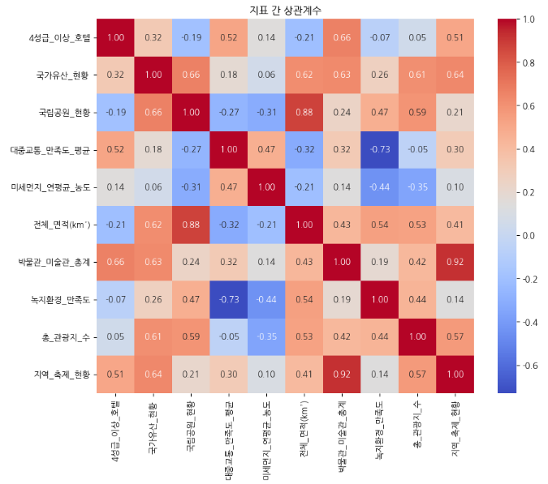
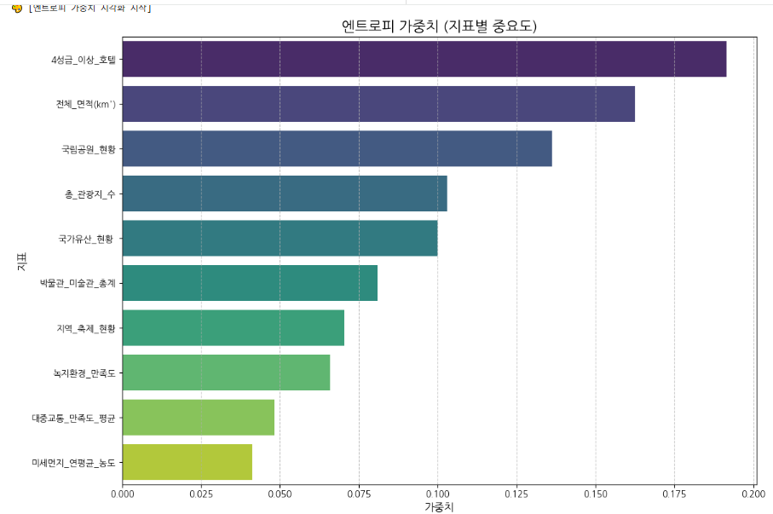
2. 데이터 분석
데이터 분석
STEP1. 관광 잠재력 지수 추출_엔트로피 가중치법
초기 전체 변수를 대상으로
엔트로피 가중치법을 산출
지표 중복성 확인 높은 상관관계를 가지는
일부 컬럼들을 식별
최종 관광 잠재력 지수
중복성 확인
지표가 매우 높은 상관관계를 가진다면 동일한 정보를 두 번 측정하고 있다는 뜻으로 정보가 중복성을 나타나게 되기 때문에 가중치가 왜곡될 가능성이 존재
전체_면적(km²)에 대한 가중치가 16.251%, 국립공원_현황에 대한 가중치가 13.619%로 두번째로 의미 있는 가중치인 전체_면적(km²)에 대한 지표만 남기고 국립공원 보유수는 제거
문화_관광_인프라로 합해서 표시
두 지표의 개념이 완전히 다르므로 결합보다 하나의 지표를 선택하여 사용, 보다 높은 가중치인 녹지환경_만족도6.593%를 남기고 대중교통 _만족도_평균은 제거

Slide 14

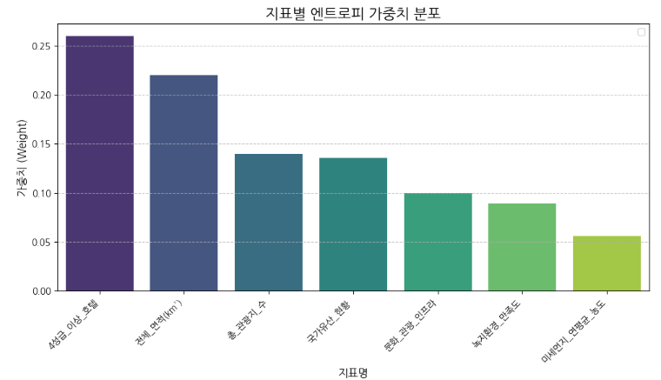

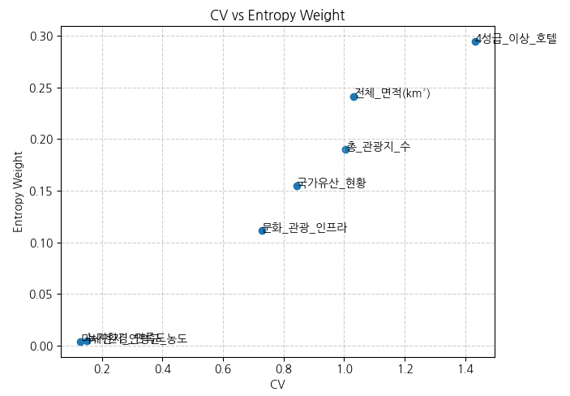
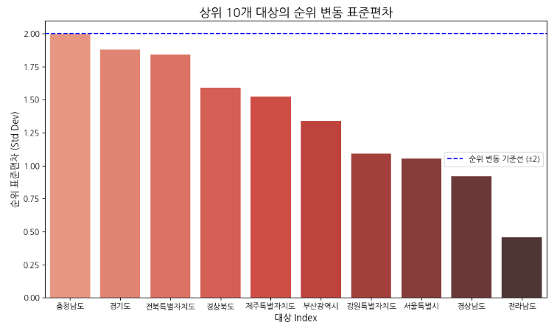
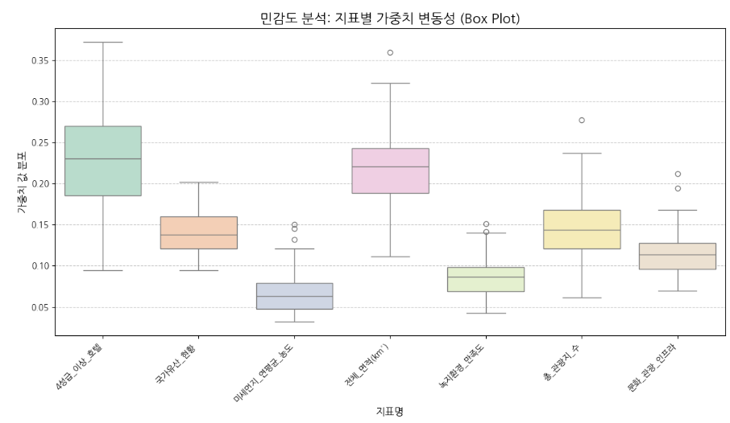
2. 데이터 분석
데이터 분석
STEP1. 관광 잠재력 지수 추출_EWM 검증 결과
CV와 가중치 비교
순위 안정성 테스트
4성급_이상_호텔
관광_잠재력_지수의 순위가 얼마나 변하지 않고 안정적으로 유지되는지 확인해본 결과 대부분의 지역들이 데이터의 변동에 순위가 크게 바뀌지 않아 관광_잠재력_지수에 대해 일관성 있게 반영한다는 것을 보여준다.
지표별 엔트로피 가중치와 CV(변동계수)를 비교한 결과 ‘4성급_이상_호텔＇의 영향력이 25.95%로 가장 높은 가중치를 보이며 가중치의 CV가 27.2%로 지역간 변별력이 크게 나타났다.
결과적으로 지역별 변별력이 낮은 지표들의 가중치를 낮추고 지역간 차이가 많은 상위 지표들에게 가중치가 집중되었다. 정보량이 많은(변별력이 높은) 상위 지표들에게 가중치가 집중되었다.
가중치가 50%를 초과하지 않았기 때문에 전체적인 균형성도 만족한다고 볼 수 있다.
Notes:
최종 엔트로피 가중치
4성급 이상 호텔 25.933%
전체면적 22.001%
총관광지 수 13.936%
국가유산현황 13.539%
문화관광인프라 10.084%
녹지환경 만족도 8.926%
미세먼지 연평균 농도 0.55820%
(순위안정성테스트에대한설명)
관광_잠재력_지수의 순위가 얼마나 변하지 않고 안정적으로 유지되는지 확인하기 위해 순위 안정성 테스트 진행
그 결과 충청남도를 제외한 전체 지역이 순위 변동 기준선 미만으로 나타났다. 이를 통해 대부분의 지역들이 데이터의 변동에 순위가 크게 바뀌지 않아 관광_잠재력_지수에 대해 일관성있게 반영한다는 것을 보여준다.
충청남도와 경상북도의 순위 변동폭이 가장 크지만 다른 지자체와 점수 차이가 크기 않아 순위 결정 경계선에 위치할 가능성이 높다.
전라남도, 경상남도, 서울특별시, ... 순으로 표준편차가 가장 낮아 순위가 가장 견고하게 유지됨을 확인

Slide 15
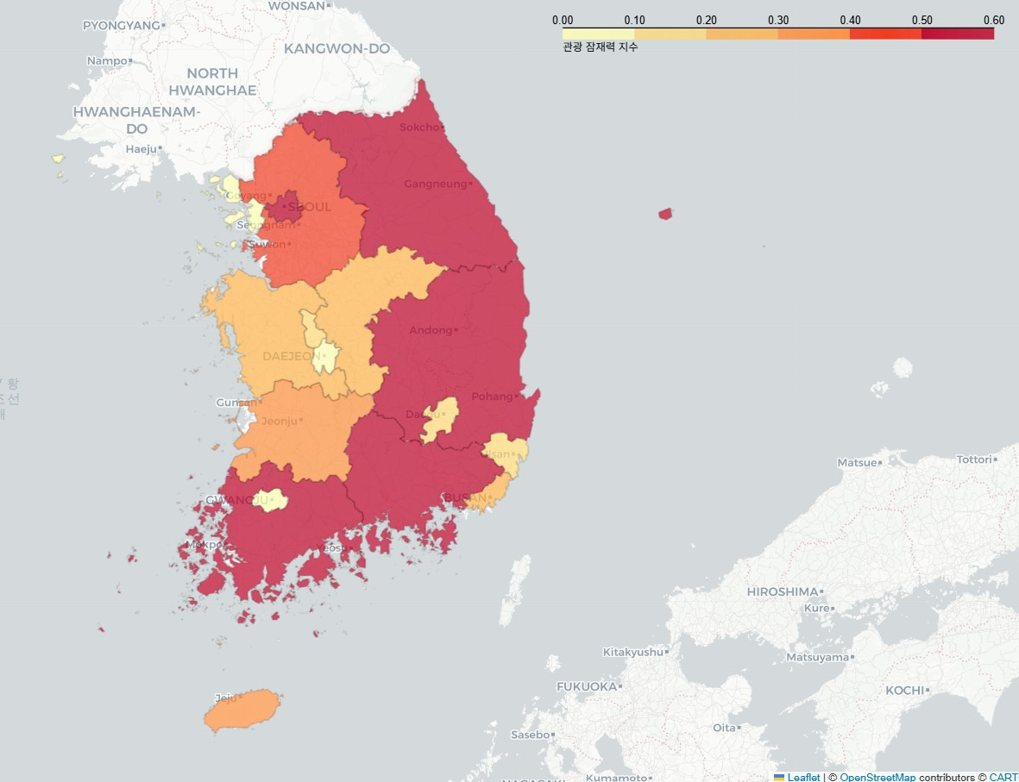
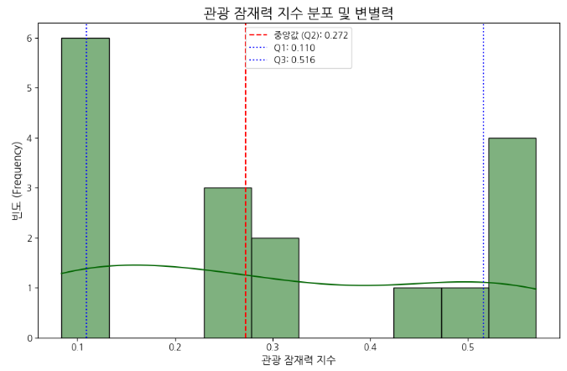
2. 데이터 분석
데이터 분석
STEP1. 관광 잠재력 지수 추출_EWM 검증 결과
최종 관광 잠재력 지수& 가중치
변별력 검증
0.0839 ~ 0.5700
0.1866
62.25%
시도명 | 관광_잠재력_지수
전라남도 | 0.5700
서울특별시 | 0.5515
강원특별자치도 | 0.5287
경상북도 | 0.5228
경상남도 | 0.5164
경기도 | 0.4418
제주특별자치도 | 0.3210
전북특별자치도 | 0.3058
충청남도 | 0.2725
시도명 | 관광_잠재력_지수
부산광역시 | 0.2358
충청북도 | 0.2334
대구광역시 | 0.1235
세종특별자치시 | 0.1097
울산광역시 | 0.1005
대전광역시 | 0.0924
광주광역시 | 0.0868
인천광역시 | 0.0839
관광_잠재력_지수가 중앙값에 집중되지 않고 양끝단에 몰려 있는 것을 보면 잠재력이 매우 높은 지역과 잠재력이 낮은 지역을 명확하게 분리하고 있음을 의미한다.
종합적으로 검증한 결과 산출된 가중치를 최종 관광 잠재력 지수로 확정하는 것이 타당하다고 판단된다.
Notes:
(중앙값에만 집중되어 있으면 변별력이 낮다고 해석) 이는 평가 대상들이 크게 양분화 되어있음을 의미
히스토그램이 점수분포를 양극단으로 명확히 구분해주기 때문에 변별력 우수하다는 결과를 낼 수 있다. (중앙값에만 집중되어 있으면 변별력이 낮다고 해석하기 때문에) → 이는 평가 대상들이 크게 양분화 되어있음을 뜻한다.

Slide 16
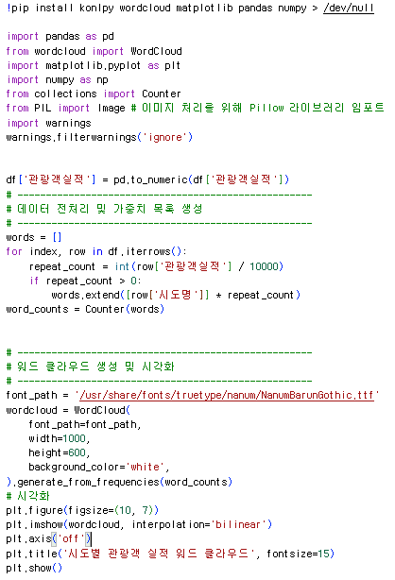

2. 데이터 분석
데이터 분석
STEP2. 관광객 실적 추출
2. 데이터 전처리
분석에 맞춰 데이터를 가공하여 잠재적 수요 실현의 최소치를 추정하는 새로운 대리변수를 생성
잠재적 수요 실현의 최소치 추정하는 대리변수로 관광객 실적을 활용
관광객 실적 추출과정
지역별 주요 관광지 입장 고객 수 (내국인 총계 기준)
지역별 관광지 수
1. 데이터 선정 및 필요성
3. ‘관광객 실적’의 의미와 활용
객관성 확보
대리변수(Proxy Variable)
▲ 시도별 관광 실적 워드 클라우드
지역별로 측정 및 통제 가능한 주요 관광지 수가 상이하여 총량 비교 시 객관성 확보가 어려움
해당 지역의 관광 인프라(측정 가능한 지점) 대비 실제로 얼마나 효율적으로 수요를 유치했는지를 나타내는 최소 실현 수준
비교 기준 설정
분석 목표 명확화
전체 관광객 수 대신 평균 실적을 사용해야 각 지역의 관광 잠재력 대비 수요 실현 수준을 공정하게 비교 가능
단순히 양적 총량이 많은 지역이 아닌 통제된 인프라를 기준으로 가장 효율적인 관광 수요 실현을 달성하는 지역을 선발하는데 활용

Slide 17

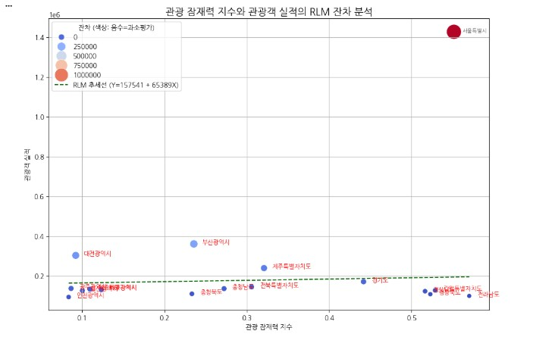
2. 데이터 분석
데이터 분석
STEP3. 비인기지역추출_관광 잠재력 지수와 관광객 실적
관광 잠재력 지수는 높으나 관광객 실적이 떨어지는 곳은 어디?
로버스트 회귀모델
OLS 의 가정이 만족되지 않는 상황에서 대안적으로 사용하는 회귀방법으로 종속변수에 이상치가 많거나 잔차가 정규분포를 따르지 않는 경우에도 모델의 안정성과 일반화 성능을 보장하는 일반화된 회귀
로버스트 회귀분석으로 얻은 잔차로 분석 예상과의 차이를 더 잘 나타낼 수 있다.
관광 잠재력 지수는 높음에도 불구하고 예상 관광객 실적이 낮게 나타나는 곳인데 그 중 전라남도가 가장 낮게 나타났다.
비인기지역으로 전라남도 선택

Slide 18
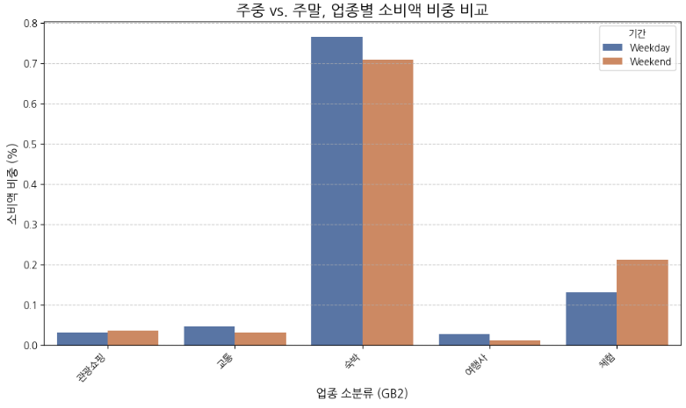
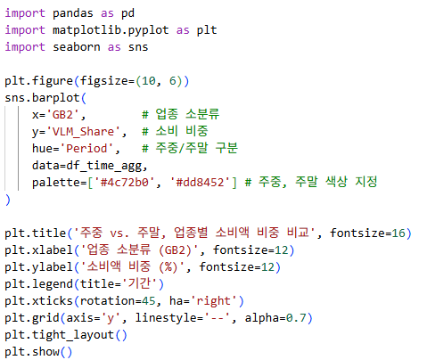
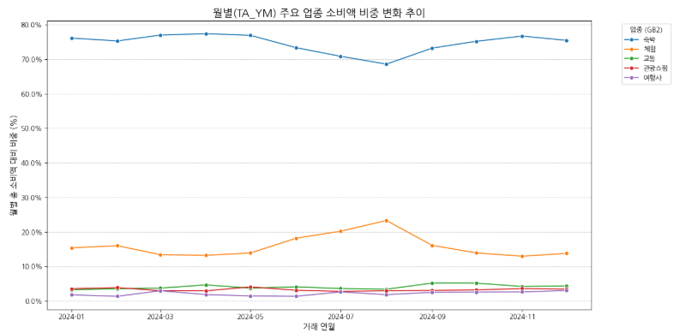
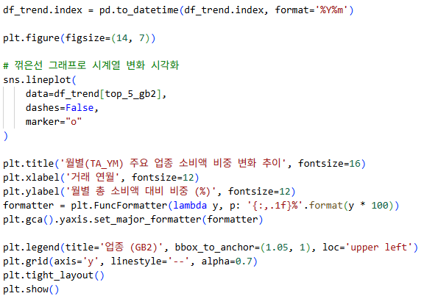
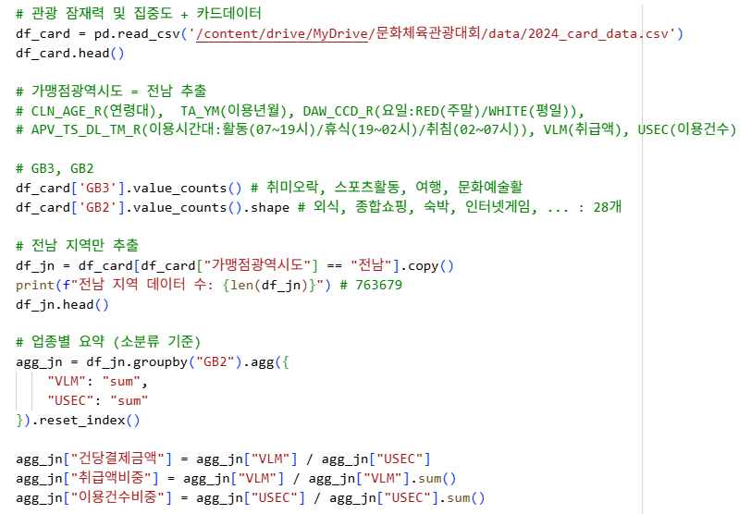
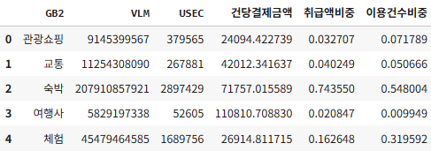
3. 결과 및 기대효과
SNS & OTT 홍보 전략
1. 신한카드데이터로 살펴본 문제 정의
01
02
Weekend(주말)
전라남도를 추출한 카드데이터로 소비패턴 확인
주중 VS. 주말 소비패턴
월별 업종 소비패턴
건당결제금액
취급액비중
이용건수비중
체험에서 주중에 비해 주말의 소비액 비중 높게 나타난 편
월별 주요 업종별 소비액 비중을 살펴보면 여름철 축제기간을 집중 공략하는 것도 방법
소액결제이지만 이용건수비중이 높은 체험 집중 공략
체험 ↑
해당기간 축제 정보
7월 : 곡성-아이스멜론페스티벌, 구례-뮤직페스티벌, 무안-연꽃축제, 여수-여수거북선축제, 장흥-정남진 장흥 물축제, 해남- 송호해변 여름축제
8월 : 광양-전어축제, 보성-보성전어축제, 순천-순천명품월등복숭아체험행사, 여수-거문도백도은빛바다체험행사, 영광-영광천일염젓갈갯벌축제, 해남-오시아노썸머뮤직축제
낮은 건당결제금액 & 높은 이용건수비중으로 해당 업종은 소액 결제가 빈번하게 발생하는 곳
Notes:
전남지역, GB3 == 여행에 국한된 소비패턴으로 새로운 파생변수를 만들어 ‘건당결제금액’, ‘취급액비중’, ‘이용건수비중’에 따라 소비패턴을 파악할 수 있다.

Slide 19
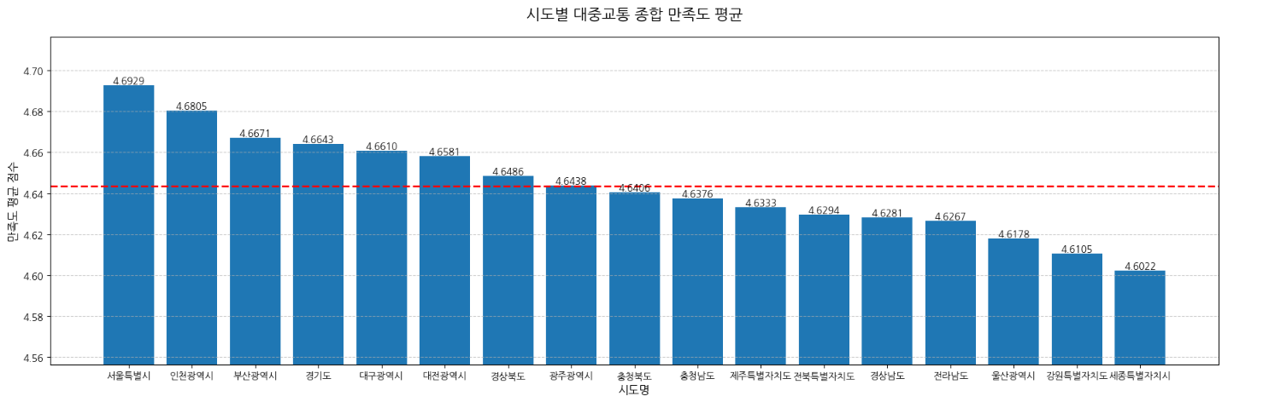
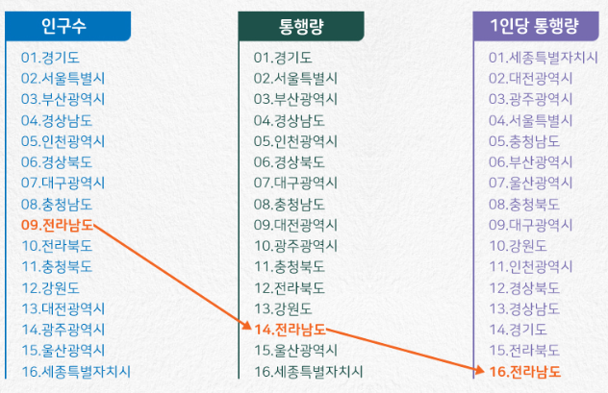
3. 결과 및 기대효과
SNS & OTT 홍보 전략
2. 체험에 관한 전략
부족한 교통 인프라가 관광객의 체험 시설 방문 자체를 방해할 가능성을 염두
중위권인 인구수에 반하여 통행량은 14위이며, 1인당 통행량은 최하위
전라남도는 빈약한 교통 인프라를 지니고 있어 관광객의 접근성이 떨어질 수 밖에 없다.
“교통 문제는 단기간에 해결하기 어려움”
문제
전라남도의 대중교통 종합 만족도는 하위권
해결
방안
SNS 기반 인터렉티브 콘텐츠
관광 이동 자체를 게이미피케이션화하여 체험/참여형 콘텐츠로 전환
SNS 확산을 통한 자발적 홍보 유도
* 한국교통안전공단_전국 지역별 대중교통 서비스별 만족도 현황
주요 관광지 이동 동선을 미션형 코스로 설계
게이미피케이션 요소(랭킹/포인트)로 체험 몰입도 강화
SNS 인증 및 공유 미션 참여 유도
미션 완료 후 포인트를 이용한 특산품 교환권, 숙박/체험 할인권등과 같이 전라남도 한정 리워드 제공
* JNI 인포그래픽, [2024년] 제 2호 전남도민, 어떻게 다닐까요?
** 통행량: 출발지~도착지간 교통수단을 이용하거나 목적에 따라 이동한 행위를 의미

Slide 20
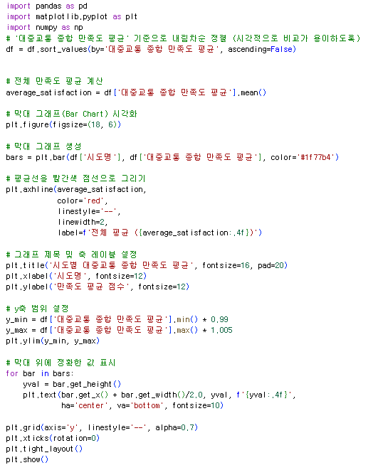
3. 결과 및 기대효과
SNS & OTT 홍보 전략
2. 체험에 관한 전략
부족한 교통 인프라가 관광객의 체험 시설 방문 자체를 방해할 가능성을 염두
중위권인 인구수에 반하여 통행량은 14위이며, 1인당 통행량은 최하위
전라남도는 빈약한 교통 인프라를 지니고 있어 관광객의 접근성이 떨어질 수 밖에 없다.
“교통 문제는 단기간에 해결하기 어려움”
문제
전라남도의 대중교통 종합 만족도는 하위권
해결
방안
SNS 기반 인터렉티브 콘텐츠
관광 이동 자체를 게이미피케이션화하여 체험/참여형 콘텐츠로 전환
SNS 확산을 통한 자발적 홍보 유도
* 한국교통안전공단_전국 지역별 대중교통 서비스별 만족도 현황
주요 관광지 이동 동선을 미션형 코스로 설계
게이미피케이션 요소(랭킹/포인트)로 체험 몰입도 강화
SNS 인증 및 공유 미션 참여 유도
미션 완료 후 포인트를 이용한 특산품 교환권, 숙박/체험 할인권등과 같이 전라남도 한정 리워드 제공
* JNI 인포그래픽, [2024년] 제 2호 전남도민, 어떻게 다닐까요?
** 통행량: 출발지~도착지간 교통수단을 이용하거나 목적에 따라 이동한 행위를 의미

Slide 21
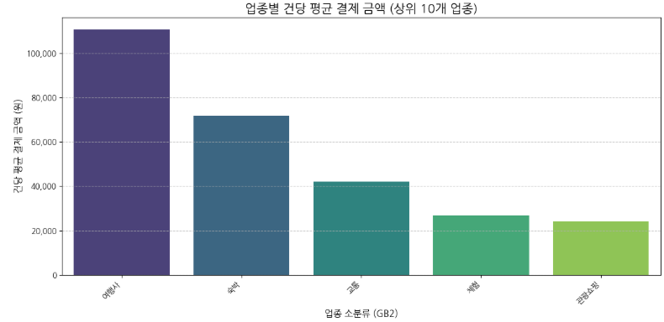
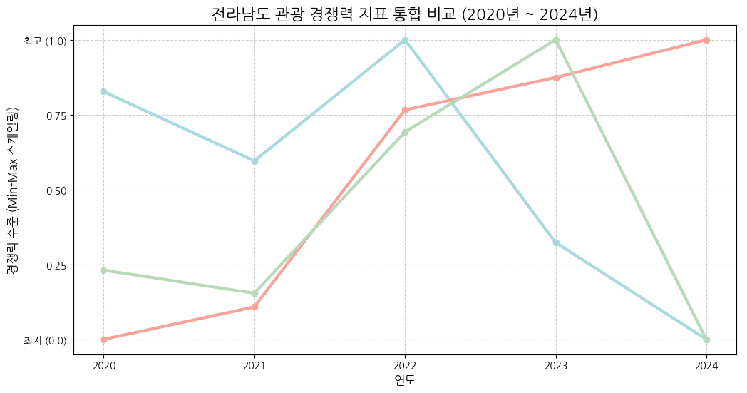
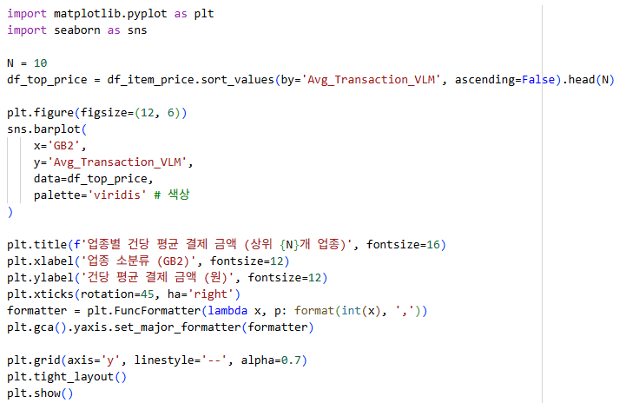
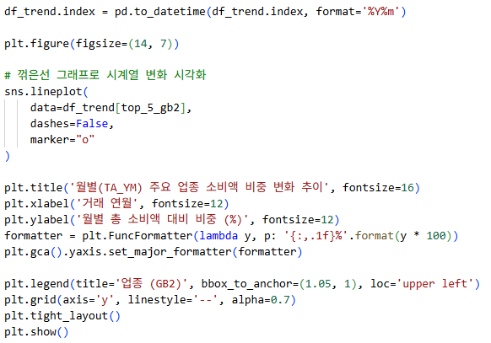
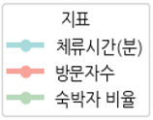


3. 결과 및 기대효과
SNS & OTT 홍보 전략
3. 체류형 관광 콘텐츠 부족에 대한 전략
신한카드데이터에서 전라남도 여행에 대한 업종별 건당 평균결제금액 ‘숙박’ 2위
방문자는 늘었지만 체류시간/숙박률은 감소세를 보이며 ‘머무는 이유’가 부족함을 시사
전라남도 관광에 대한 인식 전환 필요
OTT 기반 감성 스토리텔링 브랜딩
* 한국관광데이터랩 : 지역별 관광현황
전남의 감정 서사를 담은 ‘머무는 이유‘ 만들기
1. 브랜딩 서사 구축
2. 콘텐츠 시리즈화
<우리들의 블루스> 방영 후 제주 체류형 관광 급증
전남의 느림/정(情)/자연 등과 같은 지역 감성을 핵심 정체성으로 설정
속도를 늦출 수 있는 곳으로 브랜딩
K-슬로우 투어리즘을 주제로 한 OTT 다큐 / 브이로그 제작
지역민의 일상과 사계절 변화를 감성지로 담아 머물고 싶은 여행지로 인식 전환
한국관광공사와의 협업 캠페인 ‘Escape to Korea’가 <오징어 게임>,<지금 우리 학교는> 콘셉트로 제작되어 조회 수 2,711만 회를 기록하며, K-콘텐츠 팬심을 한국 방문 관심으로 확장한 글로벌 홍보 성공

Slide 22

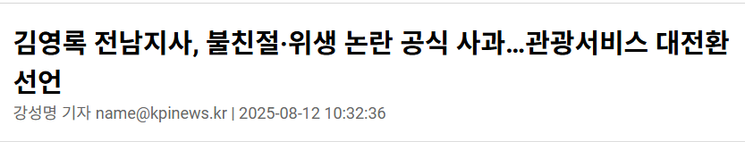


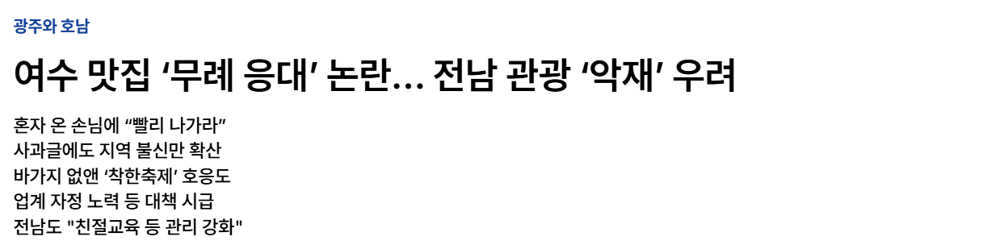


3. 결과 및 기대효과
SNS & OTT 홍보 전략
4. 관광서비스 질 하락에 대한 전략
침착맨
OTT 를 활용한 관광이미지 회복
영향력 있는 유튜버와 협력하여 깨끗하고 친절하며 정직한 가격의 ‘착한가격업소’를 소개하는 콘텐츠 제작함으로써 행정 인증 기반 신뢰도 강화와 서비스 만족도 향상
▲ 불친절/바가지 요금 등으로 인해 전라남도의 관광 이미지 저하
빠니보틀
곽튜브
‘착한 전남 관광’이미지 브랜딩 및 신뢰도 회복 가능
바이럴을 통한 관광객 유입 증가 및 매출 향상
업소 간 선의의 경쟁 촉진으로 인한 서비스 질 향상

Slide 23


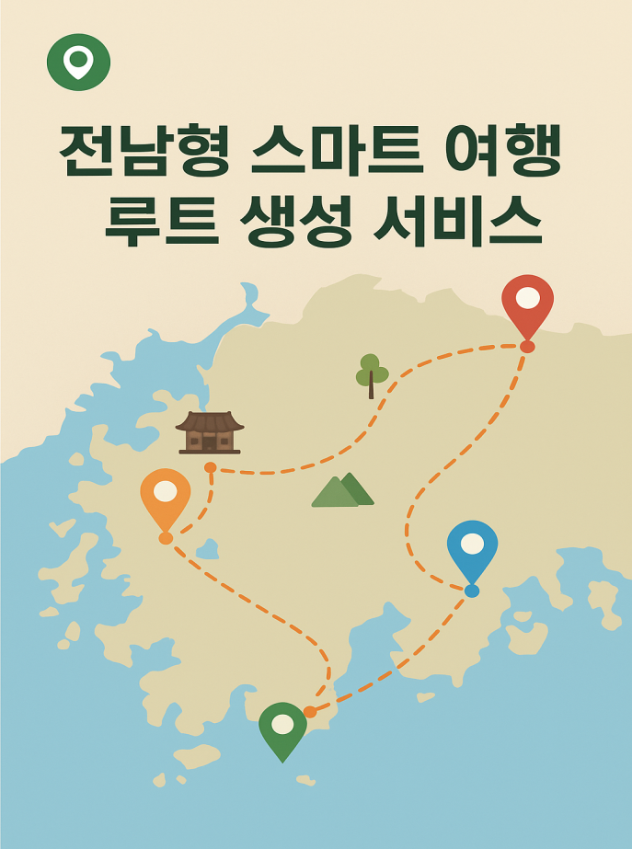
3. 결과 및 기대효과
기대효과
전반적 기대효과 및 활용방안
기대효과
활용방안
관광 이미지의 근본적 개선 가능
관광객 체류 확대로 인한 지역 소비 촉진
콘텐츠 기반의 지속 가능한 관광 홍보 구조 장착
지역 서비스 품질 향상을 위한 선순환 경쟁 구도
지역 경제 활성화와 장기적 브랜드 자산 형성
📌여행 루트 자동 생성형 플랫폼 구축
(전남형 스마트 코스 메이커)
중심 여행지를 입력하면 근처 소도시, 섬, 마을을 자동 추천하고 이동 난이도, 대중교통 정보, 경험 가치, SNS 인기 데이터를 기반으로 코스를 생성하는 시스템
인터렉티브 콘텐츠와 연동해 미션 기반 이동 루트 생성
교통 불편을 해결하는 가장 현실적 수단 + SNS 참여율 ↑
📌전남 신뢰 네트워크 지도(착한가격업소 기반)
크리에이터 콘텐츠와 연계해 검증된 업소만 모아 제공하는 신뢰지도
리뷰 영상, 방문 인증 영상 자동 연결
이용자 평가를 반영해 서비스 질 + 가성비 순위 갱신
불신 해소 + 소비 활성화 + 재방문 촉진
Notes:
총 입장객 수(규모) 기준으로 경제 효과 산출
단위 효율의 함정을 우회하고 최대 성장 비전을 제시하기 위함
전라남도의 매력도 1위 잠재력을 전국 1위 규모로 끌어올리는 양적 성장 비전 제시 가능
<구조적 논리>
전라남도는 최대 규모의 관광지 수를 지니고 있기에 평균 입장객 수가 저조할 수 밖에 없으므로
평균을 목표로 하게 된다면 진정한 잠재력을 과소평가하게 됨
<비전의 극대화>
전국 1위의 매력도를 지닌 전라남도의 목표는 효율 개선을 넘어서
전국 1위 규모 달성이어야 함
총 입장객 수 1위인 경기도를 벤치마크로 삼아 최대 격차를 메우는 것을 목표로 제시

Slide 24
마치며
느낀점
개선사항
데이터 분석 문제점
처음 데이터분석을 작업해는 거라서 어떤 방법을 써야할지 의견을 나누는데 시간을 많이 할당했습니다. 관광 잠재력 지수 산출시 값이 클수록 잠재력이 높다는 방향성을 유지했으나 미세먼지처럼 값이 낮을수록 유리한 지표도 동일한 방식으로 점수를 부여하여 해석의 왜곡 가능성이 존재함
PCA 기반 가중치 부여 방식을 적용했으나 검증결과 신뢰도가 충분하지 않은 것으로 나타남 주관적 가중치 개입 가능성과 그로 인한 지수 왜곡 위험 증가
관광객 실적을 추정하는 과정에서 실제로 측정 가능한 관광지 수나 부가적 조건이 지역마다 상이함에도 불구하고 일부 주요 관광지에만 집중됨 결과적으로 데이터 편향이 심화됨
데이터셋 내에서 의미가 중복되는 컬럼들이 존재하여 변수 간 상관성이 높아지고 분석 모델의 설명력 및 독립성이 저하될 가능성 존재
처음 데이터분석을 시작했을 때 하고자하는 분석방법은 있는데 그 방법에 어떤 모델을 써야할지 감이 안와서 이에 대해 팀원들과 의견을 나누는데 시간을 굉장히 많이 할애했습니다.
분석하는 중에 결과가 생각보다 좋지 않아 다른 분석 방법을 찾는 과정, 데이터 전처리 작업을 처음부터 제대로 시작하지 않아 처음으로 돌아가는 과정도 여러 번 거쳤습니다.

Slide 25
참고 자료
데이터 & 참고 문헌 & 기사
[공공데이터포털]
전국관광지정보표준데이터 (광역지방자치단체장이 지정한 관광지역 정보 활용(관광빈도수에서 겹치는 관광지명을 제외)) - 합
문화체육관광부_전국관광숙박시설현황 : 4성급 이상 숙박시설 합
전국 문화축제표준데이터 - 합
전국박물관미술관정보표준데이터 – 합
한국교통안전공단_전국 지역별 대중교통 서비스별 만족도 현황(7점 만점) : 21개의 항목에 대한 평균(지하철이 없는 도시의 결측치는 제외)
[KOSIS]
기후에너지환경부_대기오염도현황 : 시도명을 중심으로 24년도 연평균 미세먼지(PM2.5) 평균농도 도출, 대기 오염도는 부정적 측면으로 정규화 과정(표준화)을 거친 후 역변수로 처리(∵ 수치가 높을 수록 관광 잠재력 지수를 높이는 긍정적 영향을 미치도록 변환)
녹지만족도 : 현재 살고 있는 지역의 녹지환경(산, 공원 등)에 대해 ‘매우 좋다’ 또는 ‘약간 좋다’라고 응답한 사람들의 비율(%)
국가 유산 현황 총괄표(국가지정·등록유산+시도지정·등록유산 + 문화·자연유산자료 총계)
[TDSS 관광개발정보시스템]
국립공원지정현황(관광환경 측면)
[국토교통 통계누리]
지역별 전체 면적(km²)
설진아. (2021). 인기 유튜브 채널의 장르 유형과 채널 인기 요인에 관한 탐색 연구. 미디어 경제와 문화, 19(1), 49-86. 10.21328/JMEC.2021.2.19.1.49
유재미. (2012). 소셜 네트워크 서비스 (SNS)를 활용한 마케팅 사례 연구. 경영경제연구 , 35(2), 101-123.
이상원･최진무. (2025). 엔트로피 가중치를 활용한 풍수해 위험도 산정 방법. 대한지리학회지 제60권 제1호 (142~151)
홍규빈. 「 국내여행 만족도, 해외여행보다 낮아…젊을수록 해외 선호」. 『연합뉴스』, 2025년 7월 22일
한동헌. 「[기획] 잘한다고 소문난 공공기관의 ＂소통 스킬＂ 」. 『서울일보 』, 2024년 9월 9일

Slide 26

Thank you
감사합니다

